Slide 1




DIGITAL
FACTORY
08 JUIN 2018

Slide 2



ARCHITECTURE & DEVOPS

Slide 3







DIGITAL A.P.I MICROSERVICES
Applications Mobile
Applications Web
Applications IoT
Startup & partenaires
Abonnés
API Management
Authentification
API Management Platform
Portal Sandbox
Gateway
Routeur
Équilibreur de charge
Fournisseur d’identité
Automation
Microservices
Meta-services
Test unitaires
Service discovery
Build
Registre API
Equipe Devops
Déploiment
Supervision / Monitoring
Enregistrement
Pistes d’audit
Alertes
Monitoring
Config Server
Ops

Slide 4

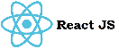












DIGITAL A.P.I MICROSERVICES
Material UI
React Bootstrap
100% OSS
Applications Mobile
Applications Web
Applications IoT
Startup & partenaires
Abonnés
Portal Sandbox
API Management
Authentification
API Management Platform
Automation
Microservices
Meta-services
Equipe Devops
?
NETFLIX SPRING CLOUD
Supervision / Monitoring
Config Server
TURBINE
Ops
Gitlab
EUREKA

Slide 5
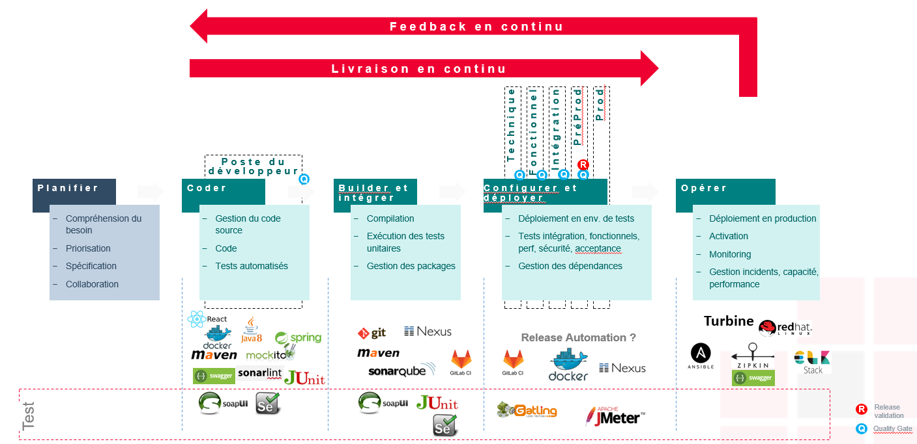

Slide 6
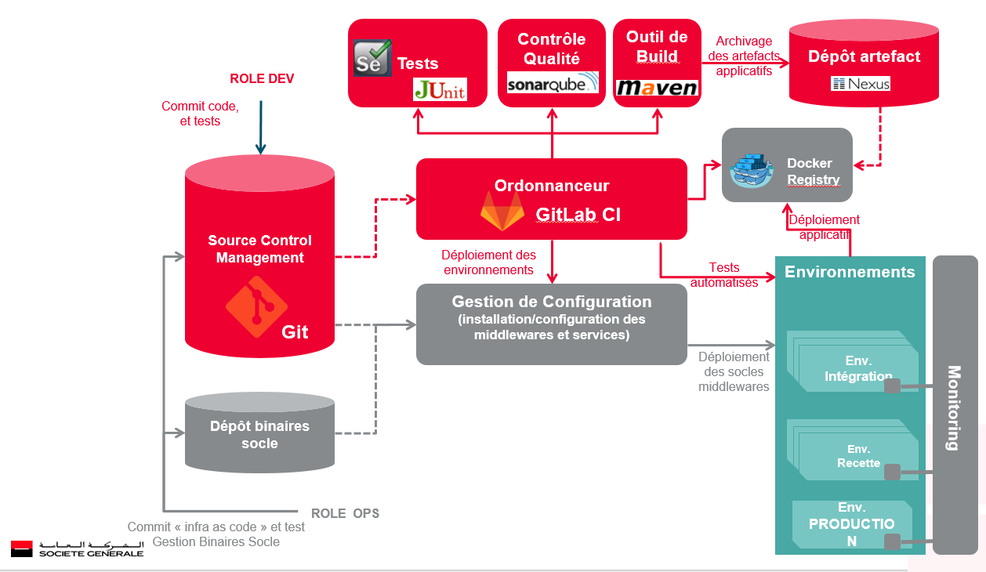

Slide 7
DEMO
ENTREE EN RELATION

Slide 8
PARCOURS
INTRANET

Slide 9



NOS UTILISATEURS
Réseau
Collaborateurs Filiales
Managers et expatriés détachés
DA/CCP/Force de vente
Collaborateurs siège
Nouvelles recrues
Prestataires et visiteurs
Stagiaires et Contrats VIE

Slide 10
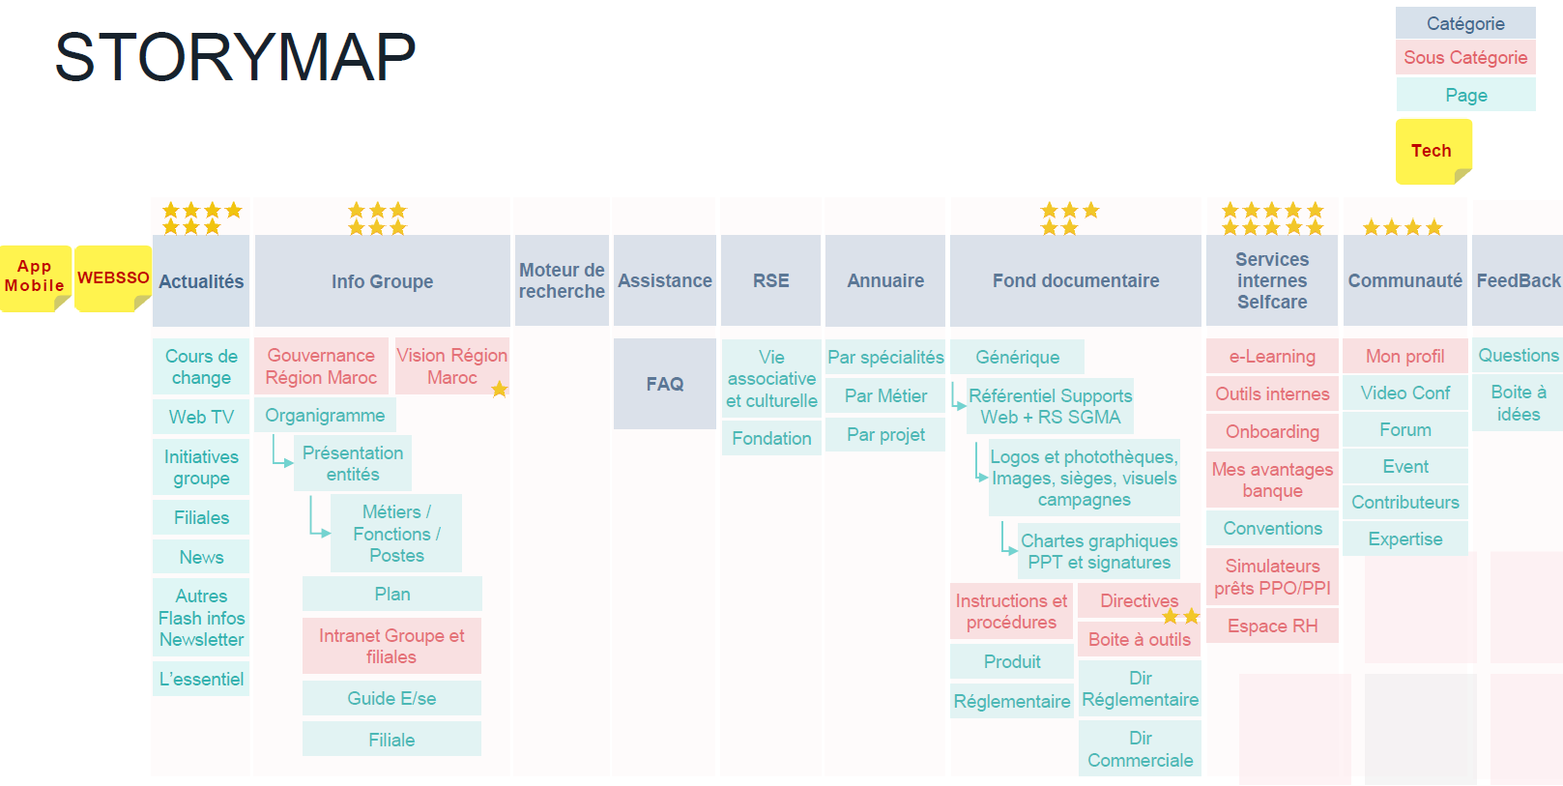
STORYMAP

Slide 11
ACCULTURATION
NUMÉRIQUE
COMPRENDRE LES ENJEUX ET ADOPTER LES USAGES D’UNE TRANSFORMATION PROFONDE

Slide 12
Sommaire
COMPRENDRE ET ADOPTER LA CULTURE NUMERIQUE
LE NUMERIQUE: MOTEUR D’UNE TRANSFORMATION
FORMATION: ADOPTER LES USAGES
CONDUITE DU CHANGEMENT: PARTAGER LA CULTURE
CULTURE INTERNE: DIGITAL ACADEMY
OPEN INNOVATION: S’OUVRIR SUR LE MONDE

Slide 13

LE NUMERIQUE
Moteur d’une transformation

Slide 14

LE NUMERIQUE: MOTEUR D’UNE TRANSFORMATION
La transformation digitale implique une modification de la façon de communiquer, d’échanger, de collaborer voire même de décider des individus d’une organisation.

Slide 15

LE NUMERIQUE: MOTEUR D’UNE TRANSFORMATION
Une vraie intégration du digital implique donc un changement progressif de culture donc du fonctionnement collectif de l’entreprise sur de multiples dimensions.

Slide 16
LE NUMERIQUE: MOTEUR D’UNE TRANSFORMATION
1
ADOPTION DES USAGES
Orientation digitale portée et reconnue
2
CONDUITE DU CHANGEMENT
Un enjeu de mobilisation interne
3
MANAGEMENT
Pour co-construire « l’Experience Company »

Slide 17

LE NUMERIQUE: MOTEUR D’UNE TRANSFORMATION
L’acculturation digitale est vitale pour innover
Saisir les opportunités
Attirer les collaborateurs les plus performants
Imaginer la banque de demain

Slide 18

FORMATION
Adopter les usages du digital

Slide 19

FORMATION: ADOPTER LES USAGES
Des ateliers de formation en faveur de tous les collaborateurs SGMA sur différentes méthodologies appliquées à la Digital Factory:
TRANSFORMATION DIGITALE
LEAN STARTUP DESIGN THINKING AGILE & SCRUM …et bien d’autres

Slide 20



FORMATION: ADOPTER LES USAGES
LEAN STARTUP
Acquérir les bases de la « Lean Method »
En découvrir les étapes: Apprendre, Construire, Mesurer
Appliquer les techniques et les outils des startups

Slide 21



FORMATION: ADOPTER LES USAGES
DESIGN THINKING
En découvrir les étapes: Immersion, Idéation, Cadrage, Prototypage, Test
Définir les notions de créativité et d’innovation
Appréhender le modèle, sa philosophie et son vocabulaire

Slide 22
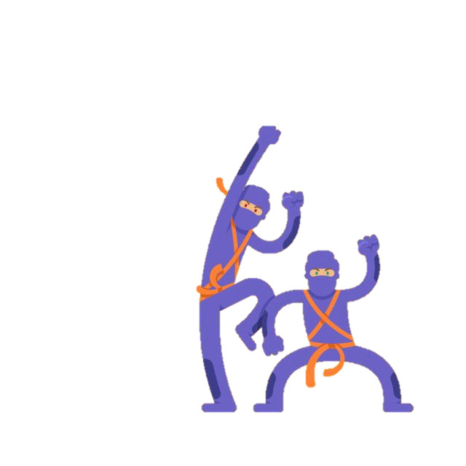
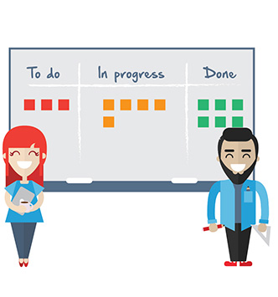

FORMATION: ADOPTER LES USAGES
AGILE & SCRUM
Appréhender les valeurs et les principes de l'agilité
Focus sur Scrum et le rythme agile : rôles et rituels
L’agilité par la pratique: backlog, ventilation, priorisation des tâches

Slide 23

CONDUITE DU CHANGEMENT
Levier de l’acculturation

Slide 24

CONDUITE DU CHANGEMENT: PARTAGER LA CULTURE
EVALUER SA MATURITE DIGITALE
LA METHODE DES 4 “A”
A
A
PPRENDRE
CCELERER
A
A
DOPTER
NTICIPER

Slide 25

CONDUITE DU CHANGEMENT: PARTAGER LA CULTURE
Déployer un environnement professionnel où les outils sont disponibles :
Sur tous les supports (PC, tablettes, Mac, smartphones, wearables)
Et de partout (au cœur du réseau privé de l'entreprise et en mobilité).
1
2

Slide 26

CONDUITE DU CHANGEMENT: PARTAGER LA CULTURE
Développer et diffuser des tutoriels vidéo autour du Digital (Social Media, …)
Animer /organiser des communautés sur un Réseau Social d'Entreprise (RSE)
Mettre à disposition une plate-forme permettant aux collaborateurs de s'auto-évaluer.

Slide 27

CONDUITE DU CHANGEMENT: PARTAGER LA CULTURE
Identifier des « Digital Champions », puissants relais de la culture dans toutes les directions Métier.
Reverse mentoring : « It’s time for the young to teach the old !»

Slide 28

CULTURE INTERNE
Digital Factory School

Slide 29

CULTURE INTERNE : DIGITAL SCHOOL
Des évènements internes animés par les membres de l’équipe.
Des meetups de 30 minutes où un collaborateur présente une technologie ou une méthode nouvelle.

Slide 30

CULTURE INTERNE : DIGITAL SCHOOL
Animer et organiser des Web cafés et des ateliers en invitant les générations "Y" à participer activement .

Slide 31

CULTURE INTERNE : DIGITAL SCHOOL
Proposer aux collaborateurs une immersion dans des services ou le numérique est très présent (ou chez des partenaires extérieurs à l'entreprise)

Slide 32
OPEN INNOVATION
S’ouvrir sur le monde

Slide 33

OPEN INNOVATION : S’OUVRIR AUX AUTRES
Dans un environnement hyper changeant et ultra concurrentiel, difficile de se reposer uniquement sur ses compétences internes pour innover. La collaboration comme programme

Slide 34
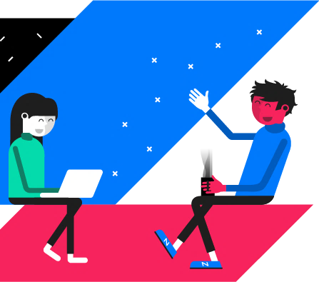
OPEN INNOVATION : S’OUVRIR AUX AUTRES
Un programme favorisant l’intégration de la SGMA dans l’écosystème startup marocain pour créer et offrir des services innovants aux clients de la banque.

Slide 35

OPEN INNOVATION : S’OUVRIR AUX AUTRES
Grâce à la mise en place d’évènements réguliers comme des hackathons et startup days, qui visent à faire émerger des idées innovantes, et de démontrer leur potentiel de mise en œuvre.

Slide 36
NEXT STEPS
1. Valider le concept
2. Trouver un sponsoring Top Management et Génération Y
3. Créer une communauté SGMA pour piloter le programme
4. Définir la feuille de route et les critères de réussite

Slide 37
ATTENTION
MERCI POUR VOTRE

